Slide 1
76期 10月業務報告
第二生産部実装技術課
実装技術係_篠原

Slide 2
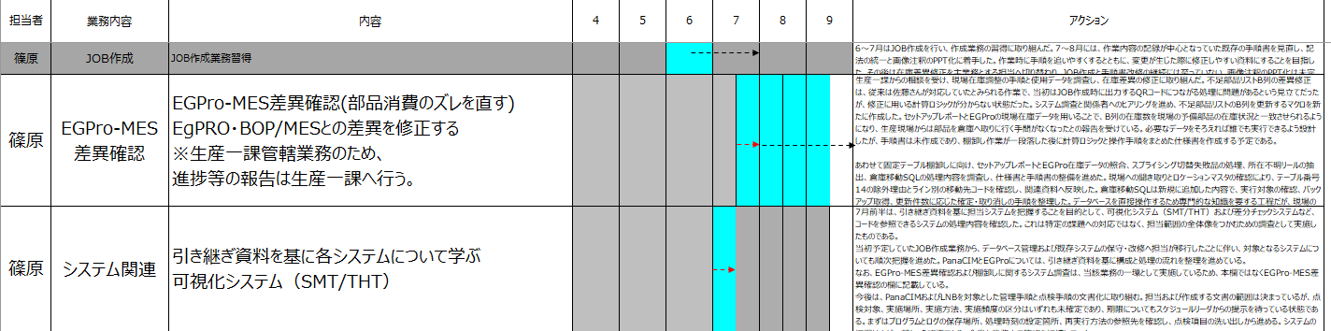
Summary 業務テーマ
業務内容
前任者が開発・運用・保守を担当していた在庫・棚卸し業務の引継ぎ(継続)
- 在庫差異修正：B列のL2限定差異修正を9/24に完了
- 0確認マクロver.2：無変更のまま実機で動作を確認、運用を確定
- PanaCIM・LNB管理手順書：会議で統合方針を決定、案2冊を作成
- 固定テーブル棚卸しマクロ：改修をver.2へ統合、テストケース47件
- 保管庫の整理・BOSS計画の解析・鹿島引き込みマクロの分析・PowerBI改修準備

Slide 3
Topics 1 0確認マクロver.2の運用確定
実施時期：9〜10月
課題
・0確認は棚卸し前の必須作業だが、手順書が残らず担当者も不在で、動かない原因を切り分けられなかった。
・原因が入力CSVかマクロかを判別する方法が無く、推測に頼った報告になっていた。
何をした
・マクロと入力CSVを照合するスクリプトを作成し、原因の切り分けを機械化した。
・9/28にコンパイルエラー2つが原因と報告したが誤診断。10/2に無変更で実機成功し訂正。
どのように
・9/28時点の対象件数は5,848件(入力CSVは29,246行)。
・再計算スクリプトで10/2版CSV(29,345行)も記録値と一致することを確認。
・運用確定質問票(35問)に回答を記入し、正本を共有サーバーの「0確認マクロ_ver2.xlsm」に確定。
・残る確認は7件。10月末の棚卸し本番で仕上げる。

Slide 4
Topics 2 PanaCIM・LNB管理手順書の整備
10/14 会議で統合方針を決定
解決前
草案に引用元が無い
再起動手順が2種混在
停止と起動の区切りが無い
誤って流すと生産停止
→ 異常時の手順は「全ラインの生産と作業を停止」から始まり、月次と区別できる整理が必要だった
解決後
公式資料から本文を反映
月次と異常時を分離
停止1〜6／起動7〜14
管理手順書案2冊を作成
結果
・管理書v0.12、LNB管理書v0.11に反映し、管理手順書案2冊(xlsx・PDF)を作成(未承認)。
・再起動手順を停止1〜6/起動7〜14に分割し、月次と異常時を分けた。
・相関図と画像の追加は10/28まで。LNB点検項目の登録は12/28。

Slide 5
Topics 3 固定テーブル棚卸しマクロver.2の改修
実施時期：10月末 本番(予定)
課題
・旧版は現場で動く実績がある一方、空欄の扱い・送信漏れなど直すべき点が判明していた。
・実機での検証工程が無く、本番までに動作を確かめる方法が残されていなかった。
どのように
・改良点だけをver.2本体へ統合(設定読み込み1回化・空欄スキップ・送信漏れで中断)。
・旧版の実績を尊重し、勝手な書き換えはしない方針で改修。
・テストケース47件を作成し、コンパイル→試し実行10件→本番1件→10件の段階で検証する。
進捗
項目 | 内容 | 状況
改修の統合 | ver.2本体へ統合(3点) | 完了(未検証)
テストケース | 47件を作成 | 完了
実機検証 | コンパイル→試し実行10件→本番1件→10件 | 未実施
本番 | 生産終了ラインから順に棚卸しを実施 | 10/23〜26(予定)
→ 10月末の本番前に実機検証を完了させる

Slide 6
今後の進め方
やること | 内容 | 時期
相関図と画像の追加 | PanaCIM・LNB管理手順書へ追加し、会議で報告 | 10/28
一括バックアップ可否の調査 | Pana-CIM DBの一括バックアップの可否を調査して報告 | 10/28
棚卸しマクロver.2の実機検証 | テストケース47件で段階的に検証(本番1件→10件) | 10月末(本番前)
固定テーブル棚卸しの本番 | 生産終了ラインから順に実施 | 10/23〜26(予定)
LNB点検項目の聞き取りと登録 | 現行実施者への聞き取りから着手 | 12/28まで

